Slide 1
イオン液体で作成した
DMAAmゲル
ソフトマターセンサー材料としての機械特性・電気特性の評価
山形大学工学部システム創成工学科 錦織 巧承 上野能登 加藤寛人
1 / 22

Slide 2
実験の背景
1. 背景
ソフトマターセンサーは、ウェアラブルデバイスや生体計測などの医療分野に加え、ロボット分野への応用においても高い需要がある。これらの用途では、柔軟性と変形追従性を兼ね備えた材料が求められる。その候補材料としてゲルに着目した。
イオン液体そのものをセンサー材料とする手法も報告[0]されているが、液体であるため取り扱いや形状保持に課題がある。一方、イオン液体をゲル化することで、固体として扱うことが可能となり、柔軟性と安定性の両立が期待される。
2. 目的
ソフトマターセンサー材料には、使用時の変形に耐える十分な機械的強度、変形を検出可能な電気的応答性が求められる。本研究では、イオン液体を含有させたN,N-ジメチルアクリルアミド（DMAAm）ゲルについて、機械特性（引張特性）、電気特性（インピーダンス特性）を評価し、ソフトマターセンサー材料としての適性を検討することを目的とする。
2 / 22

Slide 3
実験の経緯
1. 当初の計画概要
今回扱う材料の候補として、DNゲル（ダブルネットワークゲル）、ひも状ミセルなどが他にあった。作業人数やテーマに関する観点から、DNゲルとN,N-ジメチルアクリルアミド（DMAAm）ゲルを選択した。二つのグループに分かれて作業し、本グループはN,N-ジメチルアクリルアミド（DMAAm）ゲルを担当した。
2. 当初の実験計画
以下の２点を想定していた。
• (i) フォーステスターを使用した引張試験
• (ii) チューブ状に整形したゲルのインピーダンス測定
3 / 22

Slide 4
実験の経緯
3. 実験中に生じた課題
(ii)について、チューブ状に液体を詰めた状態で紫外線を当てゲルを固めることには成功したが、有意な電気的応答性が得られなかった。チューブ内の気泡が原因だと思われる。
4. 変更・改善した点
(ii)について、チューブの口径をより大きいものに変更する案もあったが、実験の手法自体を変更することにした。チューブではなく、シャーレの上でゲルを固めることにした。
4 / 22

Slide 5
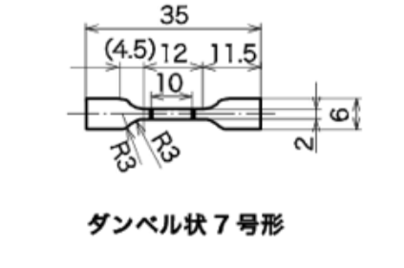
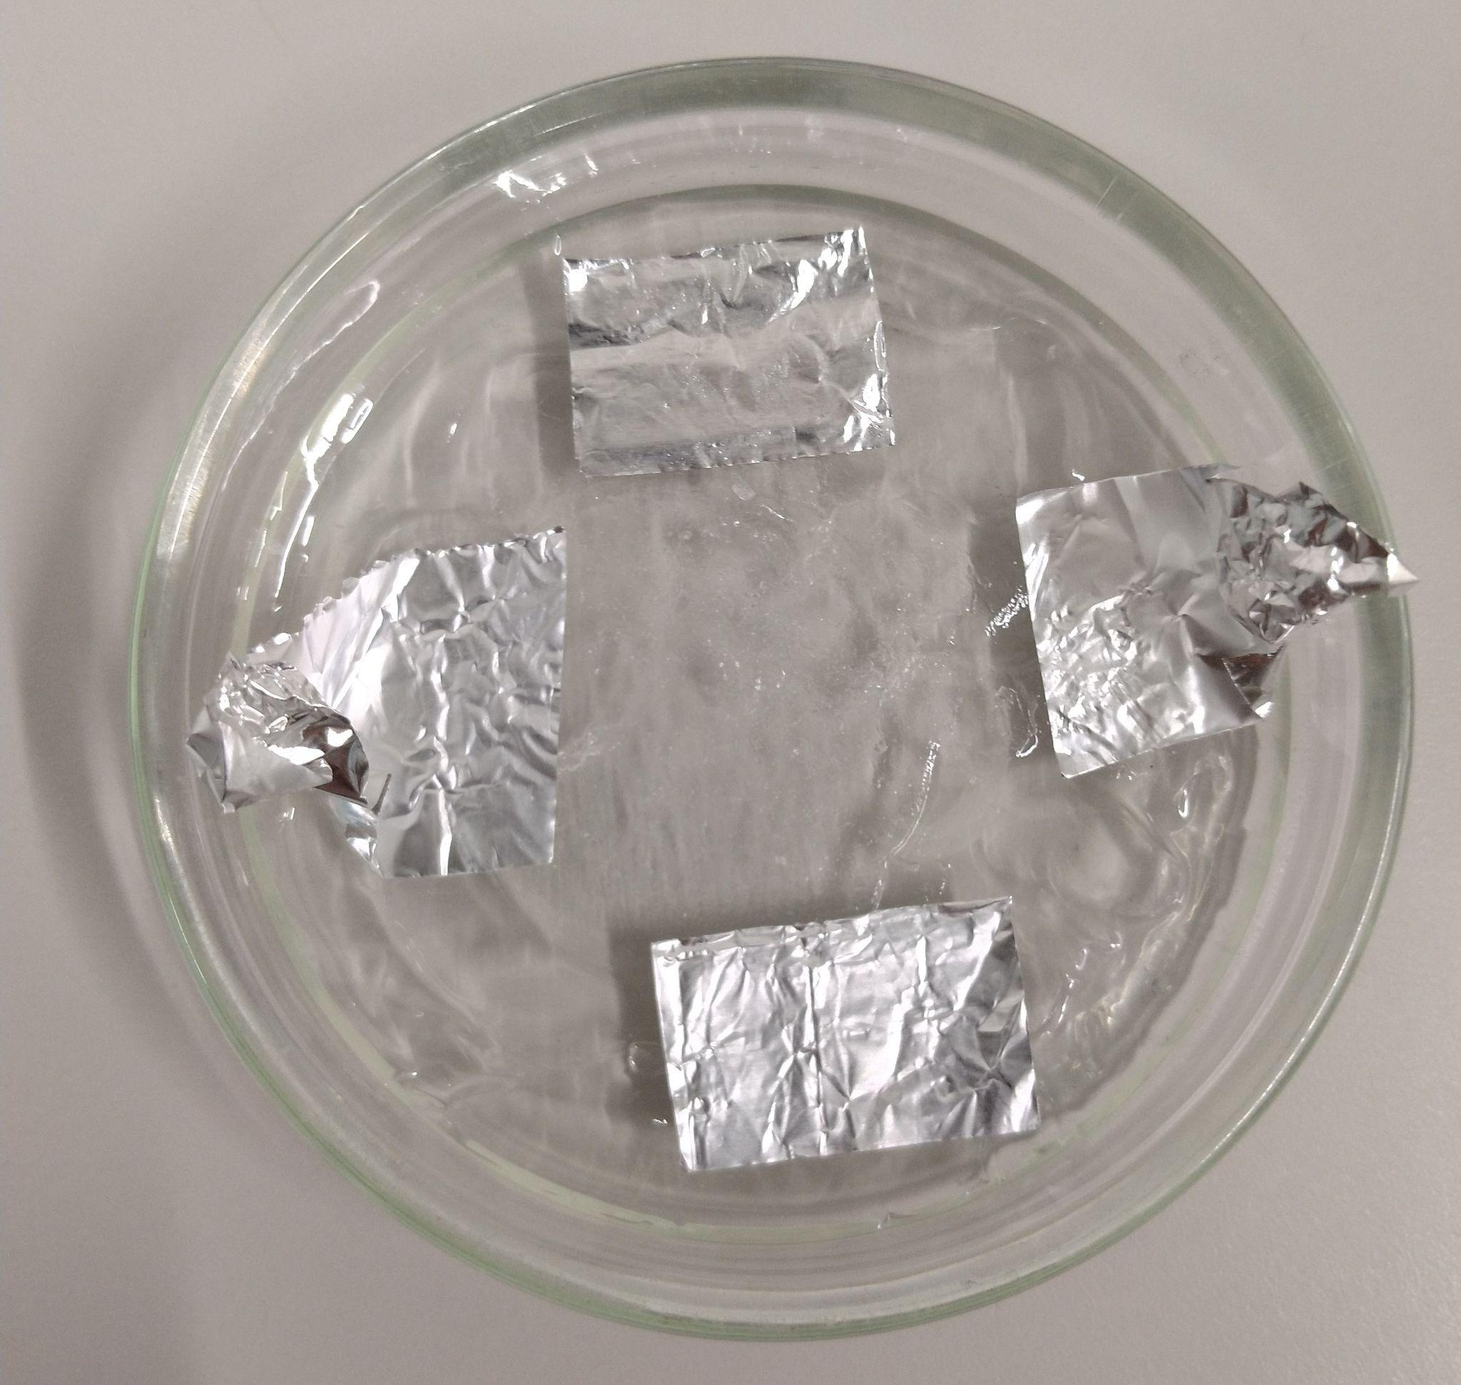
実験方法
1. DMAAmゲルの作成
イオン液体[L]に対してDMAAm(モノマー)2[mol/L], α-keto(開始剤)0.001[mol/L], MBAA(架橋剤)0.02[mol/L]を混ぜたものを作成する。DMAAmを0.03[mol/L], 0.04[mol/L]にしたものも作成する。これらを8×8×2[mm]のスペーサーに流し込み紫外線で固めゲルにする。また、同様にシャーレに流し込み固める。
2. DMAAmゲルの引張試験
作成したDMAAmゲルをダンベル状7号型(図1)で型を取り、フォーステスターを使用して引張試験を行う。
3. DMAAmゲルのインピーダンスの測定
ANALOG DISCOVERY 3を使用してDMAAmゲルのインピーダンスを測定する。作成したDMAAmゲルをダンベル状7号型(図1)で型を取ったものとシャーレに作成したDMAAmゲルにアルミホイル(電極)を付けたもの(図2)のインピーダンスを測定する。
図1. ダンベル状7号
図2. シャーレに作成したDMAAmゲル
5 / 22

Slide 6
使用器具
• ANALOG DISCOVERY 3
• シャーレ（直径69 mm）
• アルミホイル（電極）
• フォーステスター（MCT-1150/2150/2150W）
• 電極クリップ
• SD型レバー式試料裁断機（型式SDL-100）
• スーパーダンベルカッター（型式SDMP-1000-D, 規格JIS K6251-7号）
• 紫外線照射装置（※手作りのため製品情報なし）
6 / 22

Slide 7
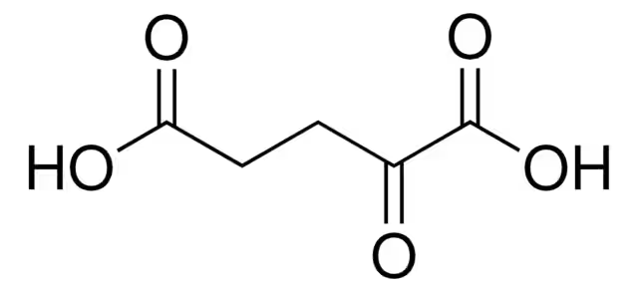
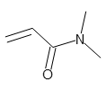
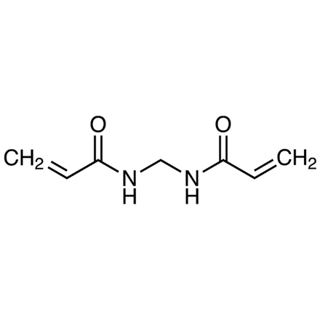
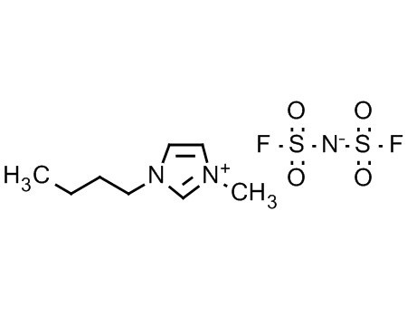
実験材料
No. | 材料名 | 化学式 | 役割
1 | 1-ブチル-3-メチルイミダゾリウム ビス(フルオロスルホニル)イミド | C₈H₁₅F₂N₃O₄S₂ | イオン液体
2 | N,N-ジメチルアクリルアミド | C₅H₉NO | モノマー
3 | α-ケトグルタル酸 | C₅H₆O₅ | 開始剤
4 | N,N'-メチレンビスアクリルアミド | C₇H₁₀N₂O₂ | 架橋剤
[2]
[4]
[1]
[3]
7 / 22

Slide 8
実験1：引張試験
DMAAmゲルの作成条件
 | DMAAm 2 [mol/L] | DMAAm 3 [mol/L] | DMAAm 4 [mol/L]
イオン液体 [g] | 13.597 | 13.607 | 13.620
架橋剤 [g] | 0.061 | 0.061 | 0.061
モノマー [g] | 1.983 | 2.974 | 3.965
開始剤 [mg] | 3.0 | 3.1 | 3.1
表1. DMAAmゲルを作る際に実際に使用した材料の分量
8 / 22

Slide 9
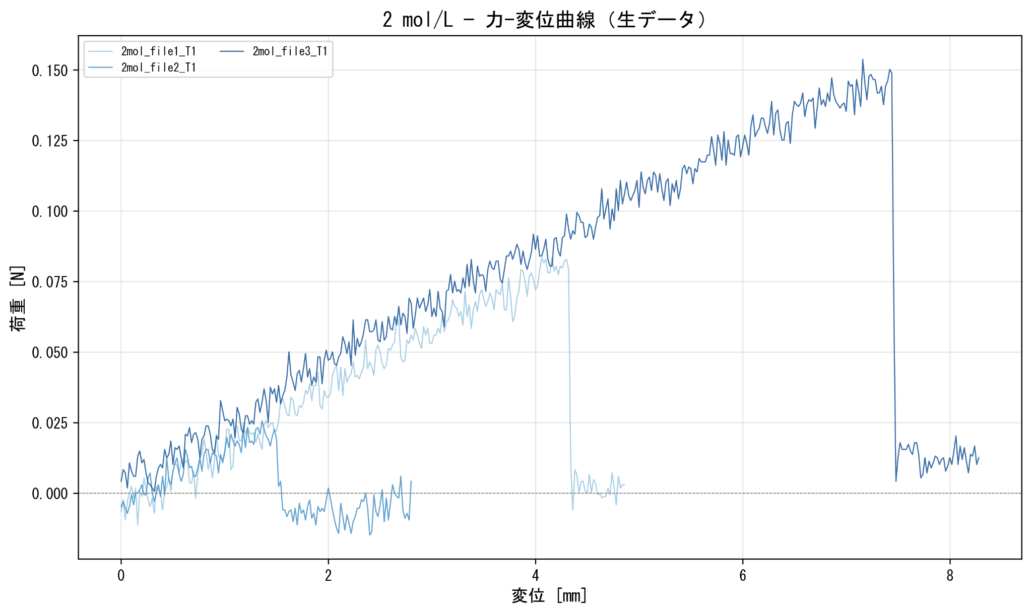
実験1：引張試験結果
図3. DMAAm 2[mol/L] の力-変位曲線
9 / 22

Slide 10
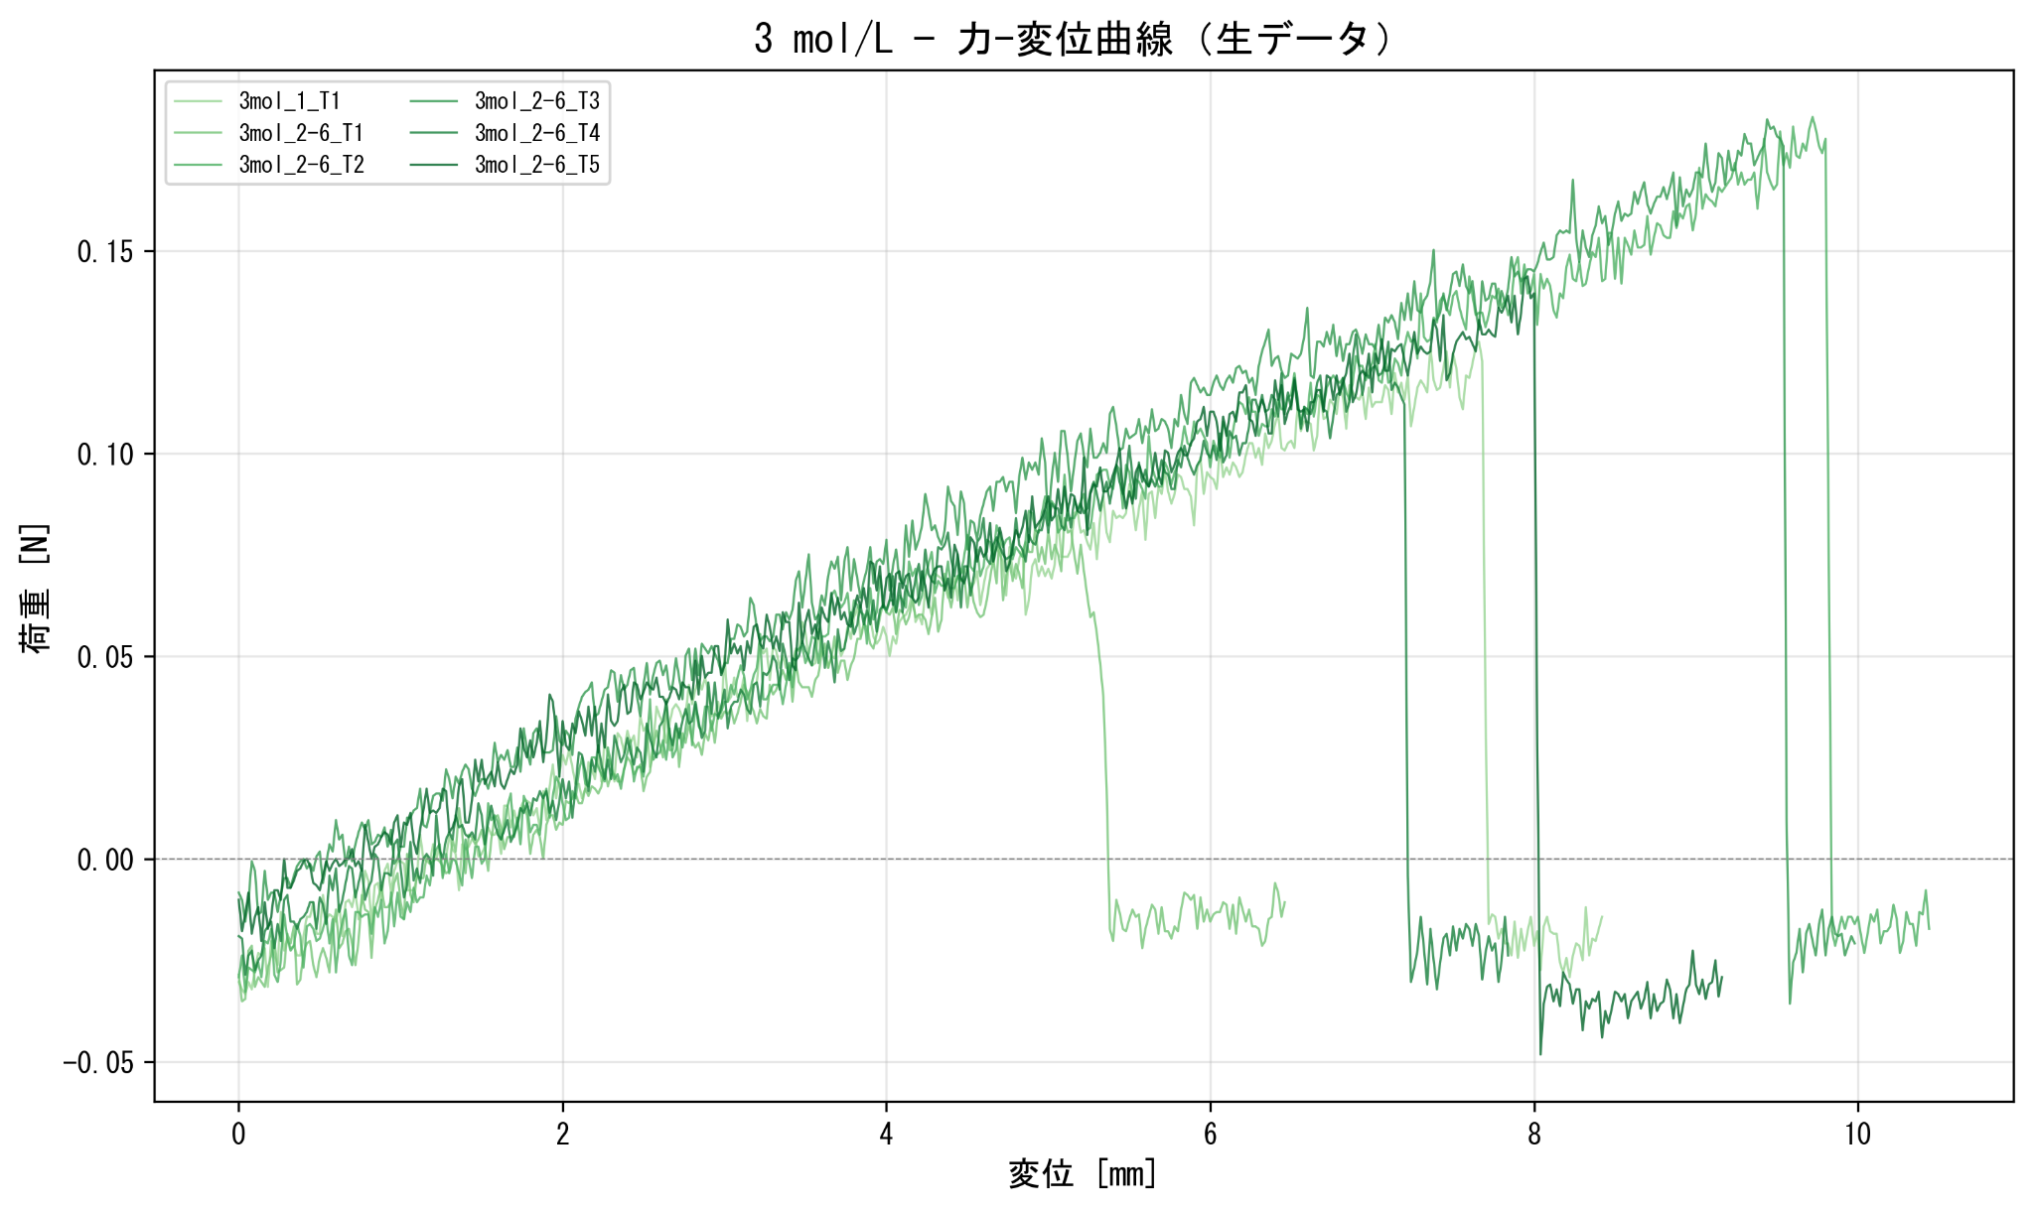
実験1：引張試験結果
図4. DMAAm 3[mol/L] の力-変位曲線
10 / 22

Slide 11
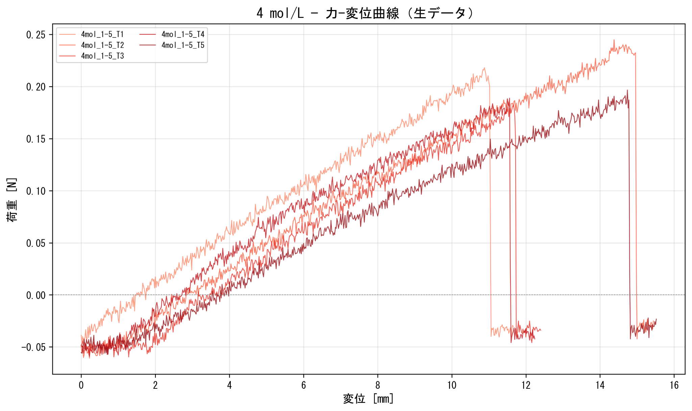
実験1：引張試験結果
図5. DMAAm 4[mol/L] の力-変位曲線
11 / 22

Slide 12
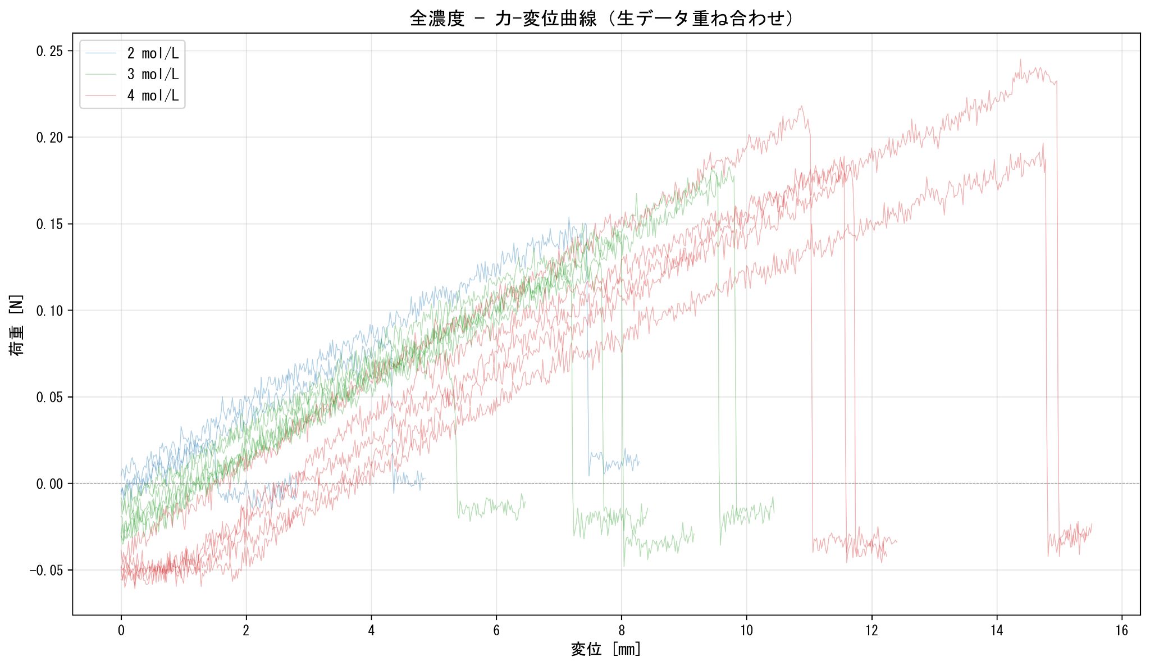
実験1：引張試験結果
図6. DMAAm 各濃度の重ね合わせ力-変位曲線
12 / 22

Slide 13
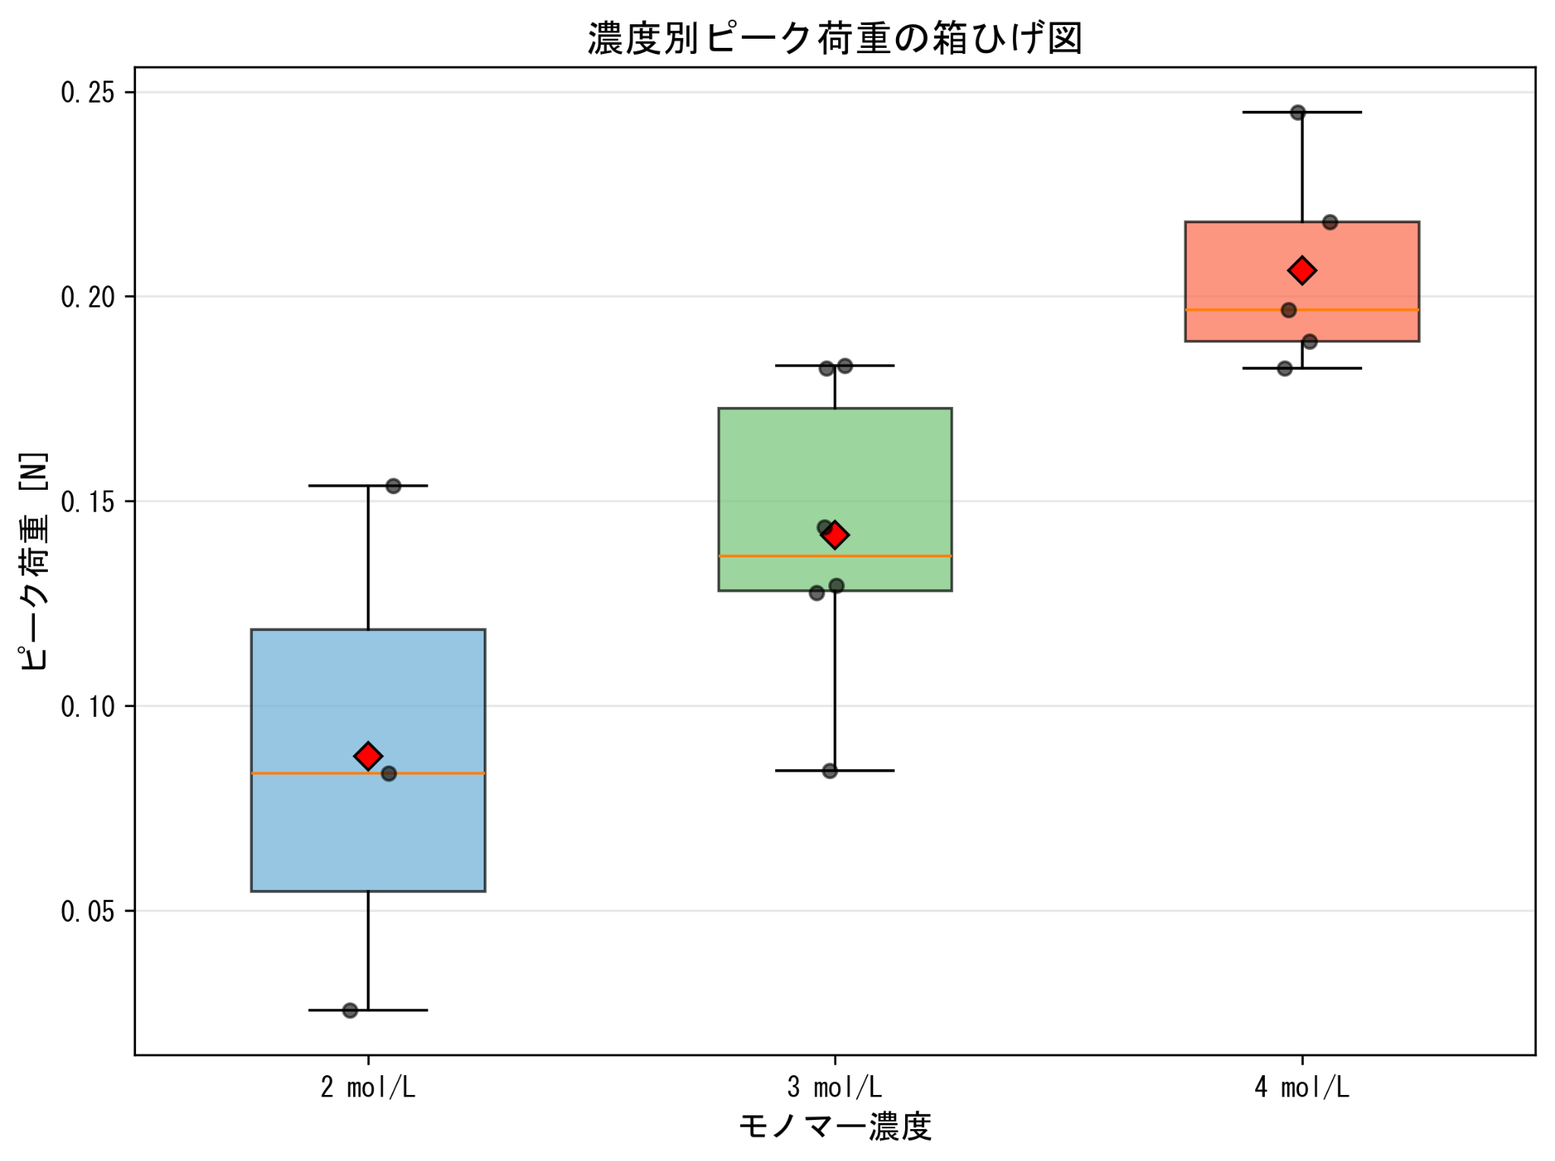
実験1：引張試験結果
図7. DMAAm 濃度別ピーク荷重の箱ひげ図
13 / 22

Slide 14
考察1：引張試験
引張試験に関する考察
図3～図6より、モノマーが2[mol/L]から4[mol/L]の濃度範囲では、モノマーの濃度を大きくするほど強度が高くなることがわかった。
モノマーが2[mol/L]の場合、試験片を作成する際や実際に引張試験をする際にも、その脆さから操作が難しく、センサーへの応用はかなり限定的な場面に限られると考えられる。
モノマー濃度が4[mol/L]のものが最も強度が高かったので、今回の実験ではこの濃度のDMAAmゲルを使用して実験2を行った。
14 / 22

Slide 15
実験2：インピーダンス測定
測定条件
シャーレに作成したDMAAmゲル 4[mol/L]について、Analog Discovery 3を用いて加圧によるインピーダンスの変化を測定した。
項目 | 条件・設定値 | 備考
試料 | DMAAmゲル (4 mol/L) | 初期厚さ: 6 mm
電極 | アルミニウム箔 | ゲル対角線上に密着貼付
測定機器 | Analog Discovery 3 | インピーダンスアナライザ機能
周波数範囲 | 1 kHz ～ 100 kHz
印加電圧 | 振幅 1 V (バイアス 0 V)
掃引点数 | 50 点 (対数スイープ)
加圧条件 | 手押し (Manual Press) | 定性的なインピーダンス変化を観測
15 / 22

Slide 16
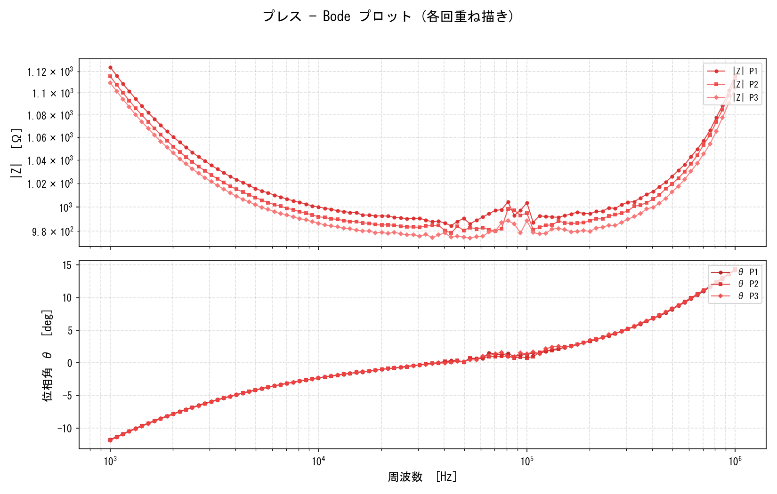
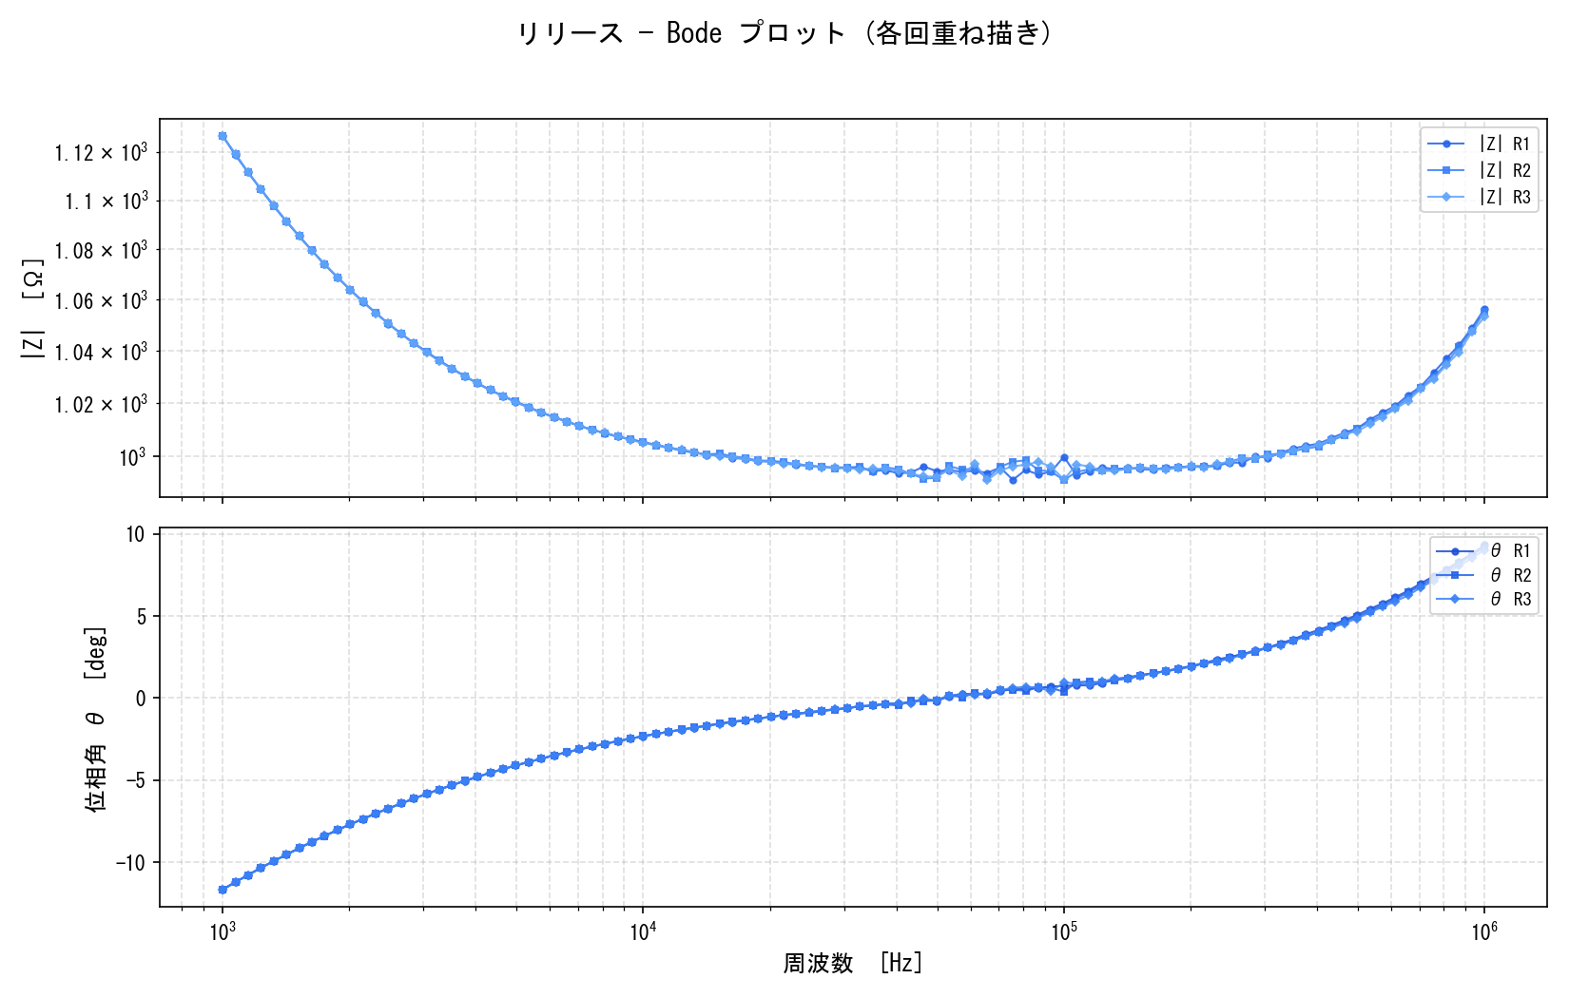
実験2：測定結果
インピーダンス測定結果
16 / 22

Slide 17
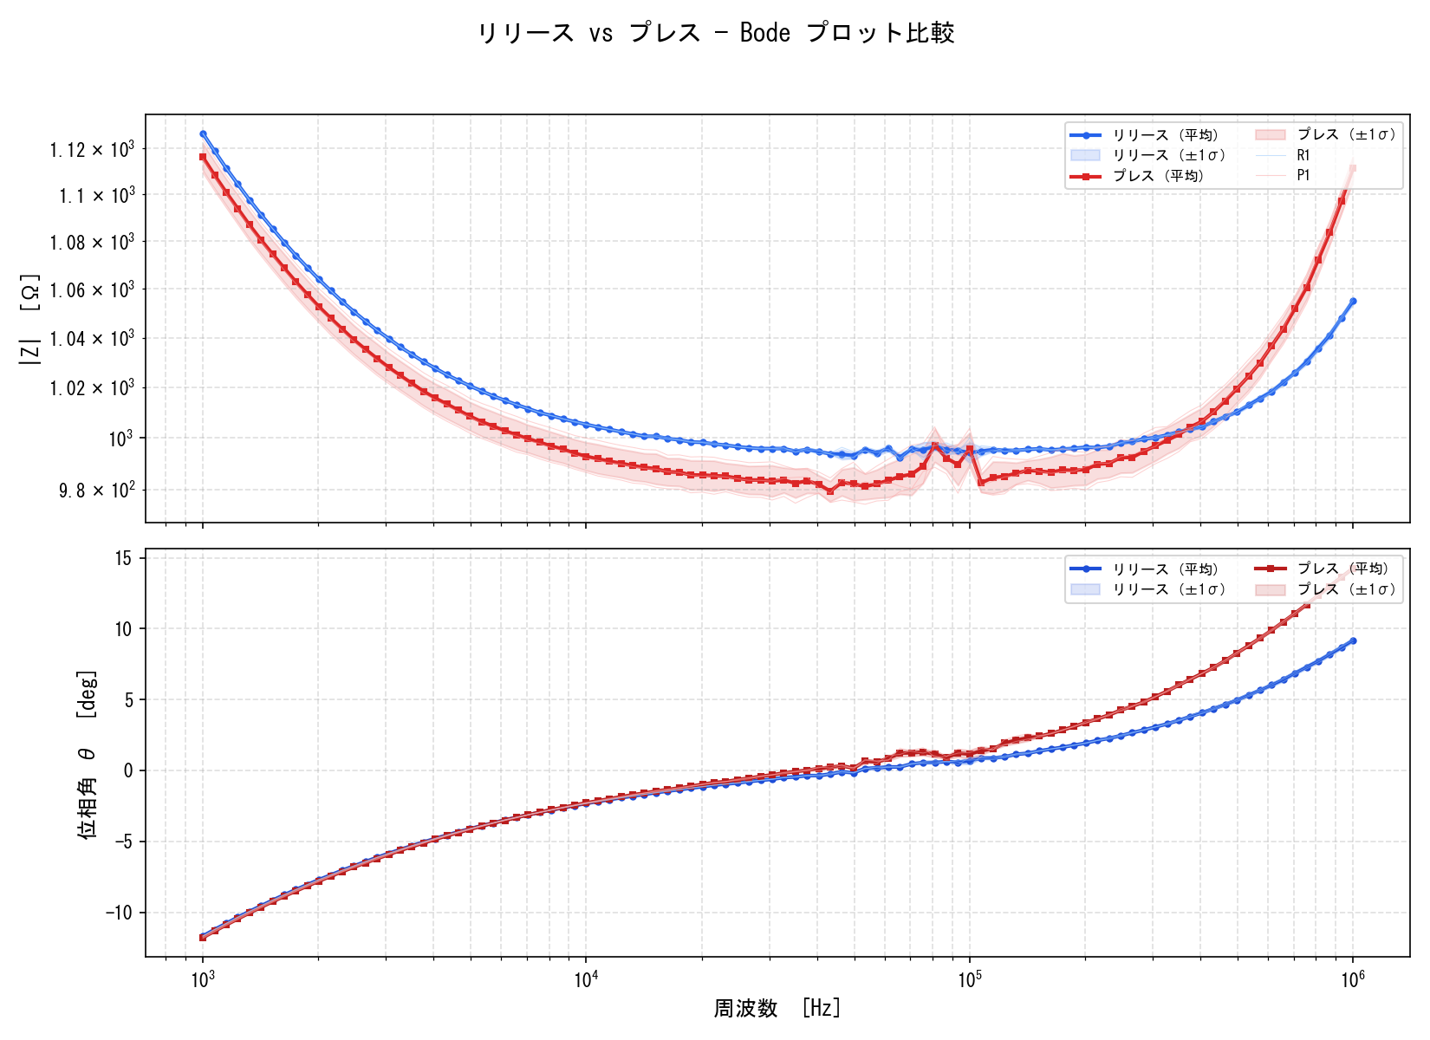
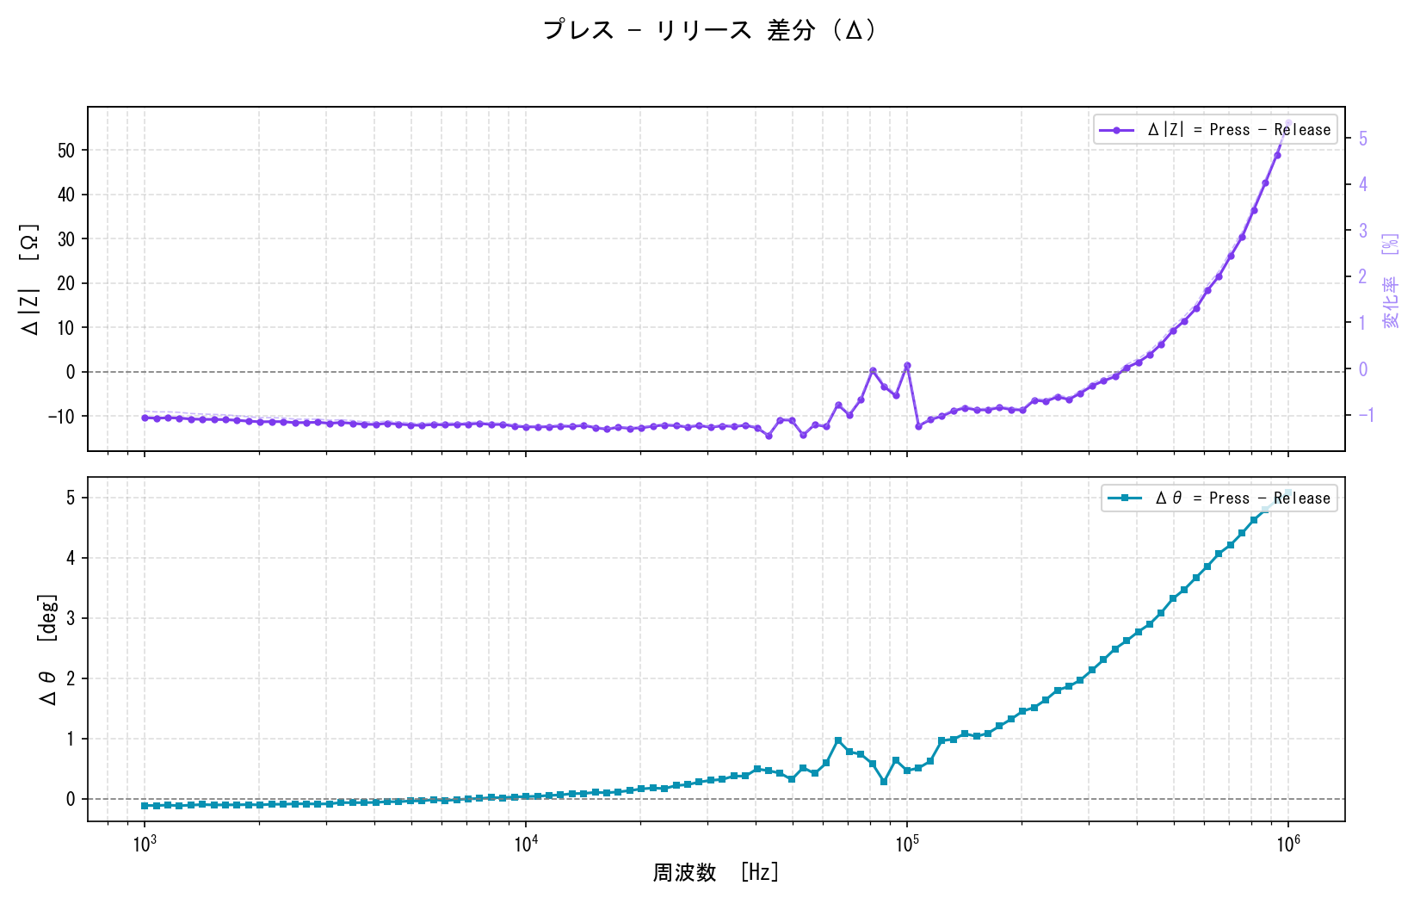
実験2：結果分析
インピーダンス測定結果の分析
17 / 22

Slide 18
考察2：インピーダンス測定
インピーダンス測定に関する考察
◆ Step 1：観測事実
◆ Step 2：応用可能性
◆ Step 3：プロトタイプ実証
インピーダンスの周波数特性には手で押したときと離したときに変化が見られた。
インピーダンスの周波数特性の差分を測定し、分析・機械学習させることによって圧力センサーやタッチセンサーとして活用可能。
サーキットラーンを用いた機械学習で判定ソフトプロトタイプを作成し、実演による検証を行います。
18 / 22

Slide 19
考察2：定量分析
損失正接による粘弾性評価
周波数 1×10⁵ Hz での分析
周波数 1×10⁶ Hz での分析
位相差が約1°であるため、損失正接は
tan1° ≒ 0.0175 = 損失弾性率 / 貯蔵弾性率
→ 貯蔵弾性率は損失弾性率の約57倍
位相差が約6°であるため、損失正接は
tan6° ≒ 0.105
→ 貯蔵弾性率は損失弾性率の約10倍
▶ 総合考察
実験で使用したゲルは 1×10⁵ Hz までは形を保とうとするが、1×10⁶ Hz くらいからは内部で摩擦やズレが生じエネルギーをロスしやすくなることがわかる。
周波数が 1×10⁵ Hz から 1×10⁶ Hz の間では位相差が小さいことから、超音波がゲルを通過する際に熱に変わらず信号が減衰しにくい。1 MHz 付近は医療用超音波や非破壊検査で多く使われるため、これらへの応用が期待できる。
19 / 22

Slide 20
今後の展望
今後の研究展望
1
今回実験した範囲内では、モノマーの濃度が大きくなるほどゲルの強度（引張試験）が上昇したが、より大きなスケールでモノマーの濃度を変化させ、どの範囲までこの傾向が続くかを調査する。
2
実験2と同じ形式で、ゲルの濃度を変化させた際、結果がどのように変化するか調査することも、今後の課題として挙げられる。
3
今回の実験では、ゲルを押下したときのインピーダンス変化をあくまで定性的に分析したが、押下した際の強さや位置の関係についても測定、分析、考察したい。
20 / 22

Slide 21
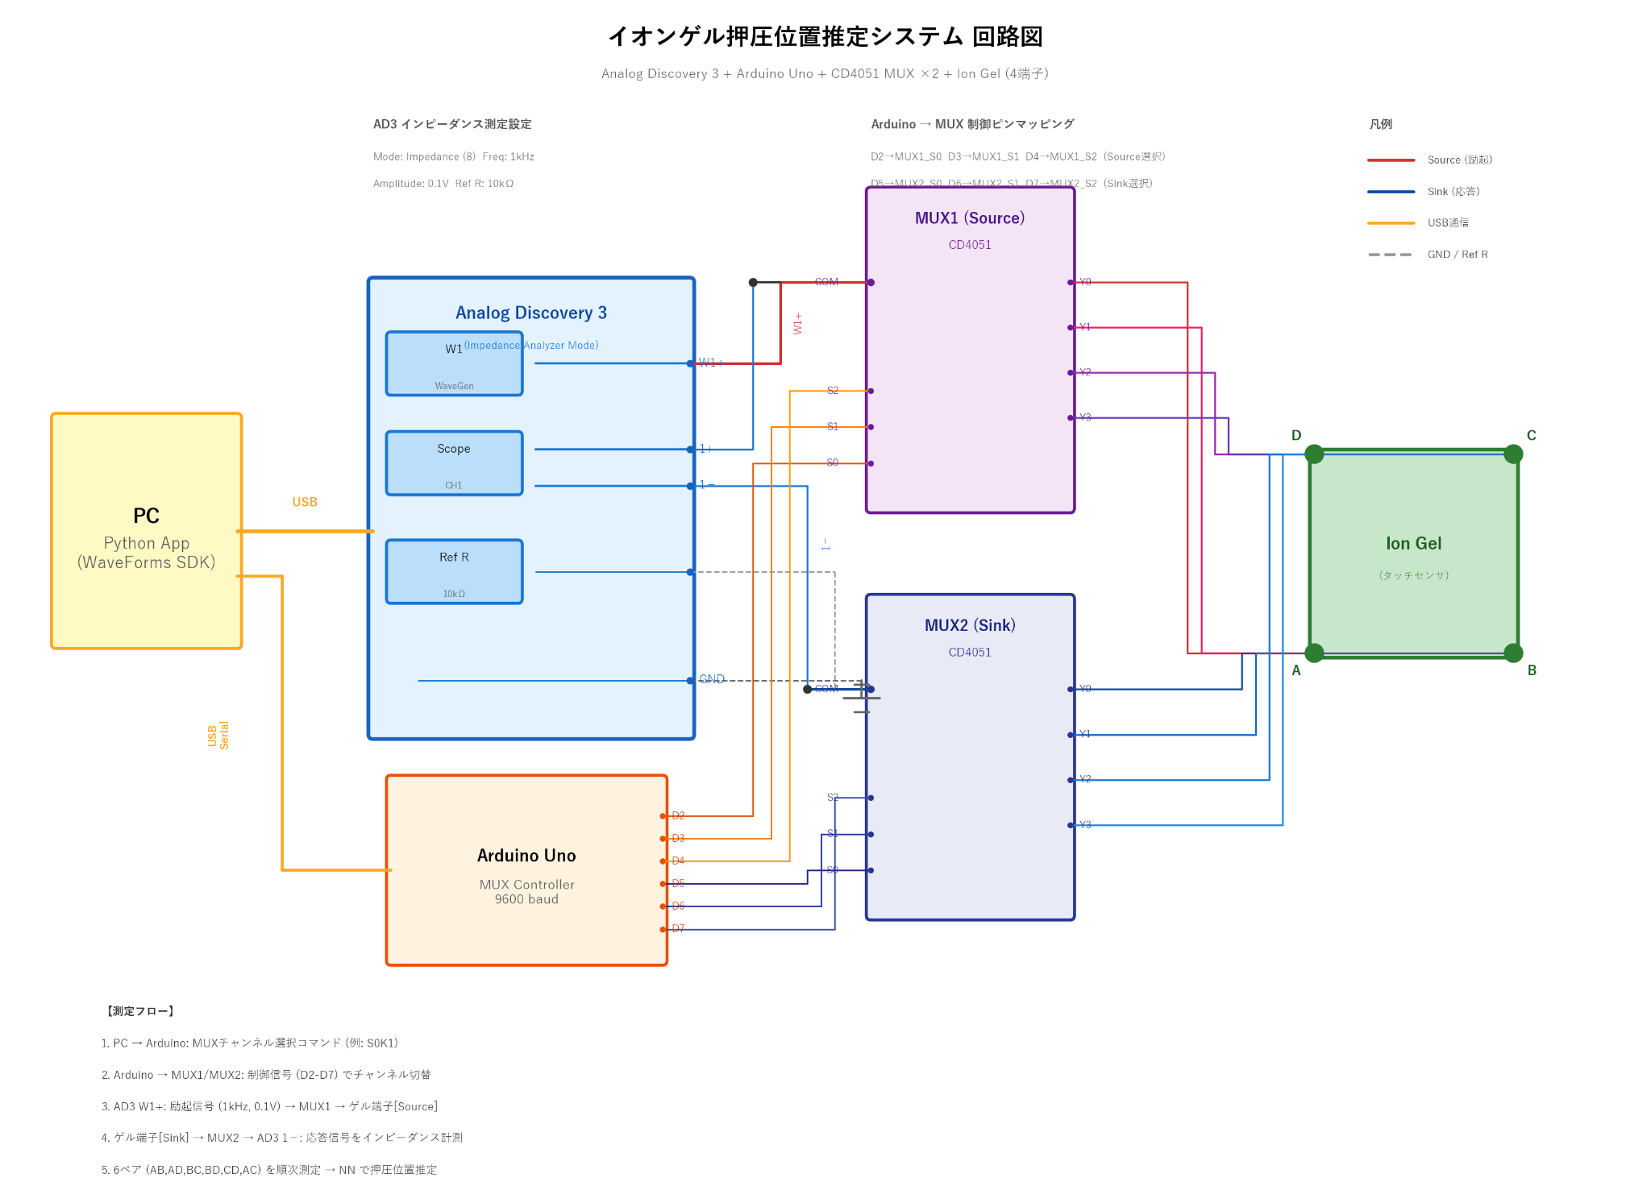
今後の展望：具体的構想
押下位置推定のための装置構想
具体的な構想として、以下のような回路を組みマルチプレクサで端子の組み合わせ ₂C₄ = 6通りで回路を測定できる装置を作ることで、押下の位置推定を行うことを構想している。
21 / 22

Slide 22
謝辞とAI使用について
吉田一也先生、吉田研究室の学生の皆様をはじめとして、本実験にご協力いただいたすべての方に深く御礼申し上げます。
またスライド作成、プロトタイプ作成のコーディングの一部にGitHub Copilotなどの生成AIを使用しました。ただし、本実験に関する実験、考察などは自分たちで行い、またそれらの責任はすべて著者に帰属します。
22 / 22

Slide 23
参考文献
参考文献
[0]
CHEMFISH「イオン液体ゲルの高感度圧力センサー」
https://www.chemfish.co.jp/index.php?id=3890
[1]
Cica-Web「1-ブチル-3-メチルイミダゾリウムビス(フルオロスルホニル)イミド」
https://cica-web.kanto.co.jp/CicaWeb/servlet/wsj.front.LogonSvlt?ReqItem=05816-35
[2]
FUJIFILM「N,N-ジメチルアクリルアミド」
https://labchem-wako.fujifilm.com/jp/product/detail/W01W0104-1918.html
[3]
MilliporeSigma「α-ケトグルタル酸」
https://www.sigmaaldrich.com/JP/ja/product/sigma/k1750
[4]
TCI「N,N'-Methylenebisacrylamide」
https://www.tcichemicals.com/JP/ja/p/M0506
22 / 22

